Slide 1
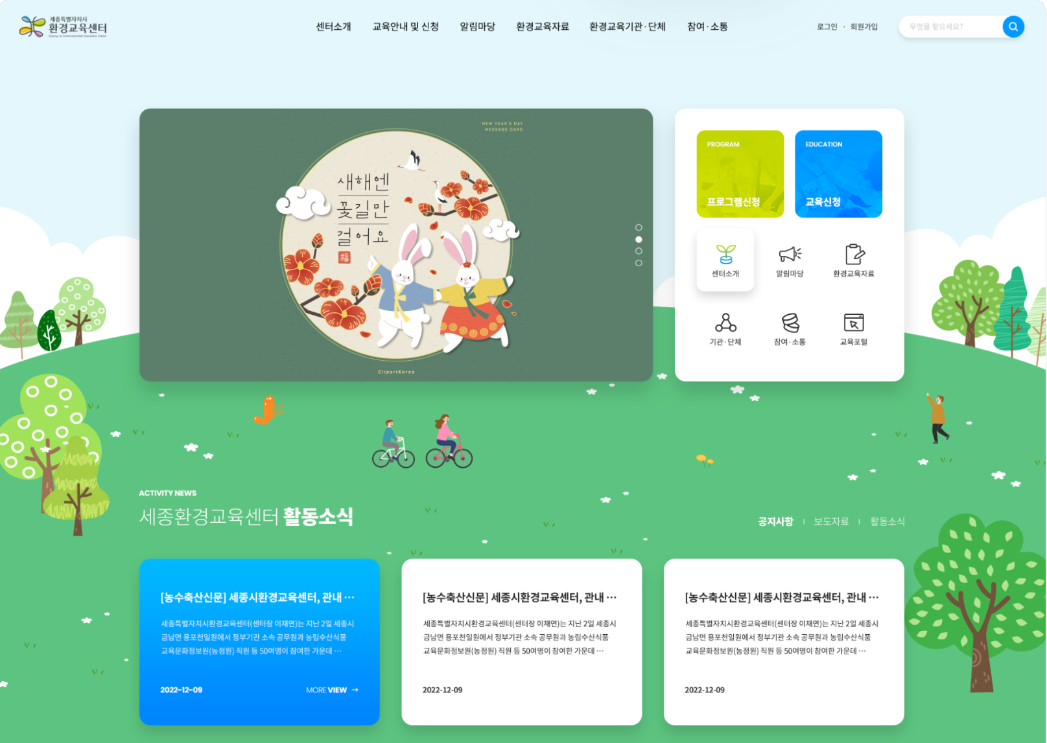
메인화면
로고 및 이름
회원가입 로그인 과정문의 등록안내
과정신청
무료교육
학원소개
공지사항
과정모집 이미지
공모전 정보
적성검사
게임
잇집
홍보영상

Slide 2
로그인 후 메인화면
학생ver
로고 및 이름
마이페이지
나의강의실
커리큘럼
선수교육
진도
관리
과정모집 이미지
공모전 정보
적성검사
특상신청
게임
잇집
홍보영상

